Slide 1
ผลงาน ๒ ปี ด้านวัฒนธรรม ท่องเที่ยว กีฬา และกิจการอื่นๆ

Slide 2
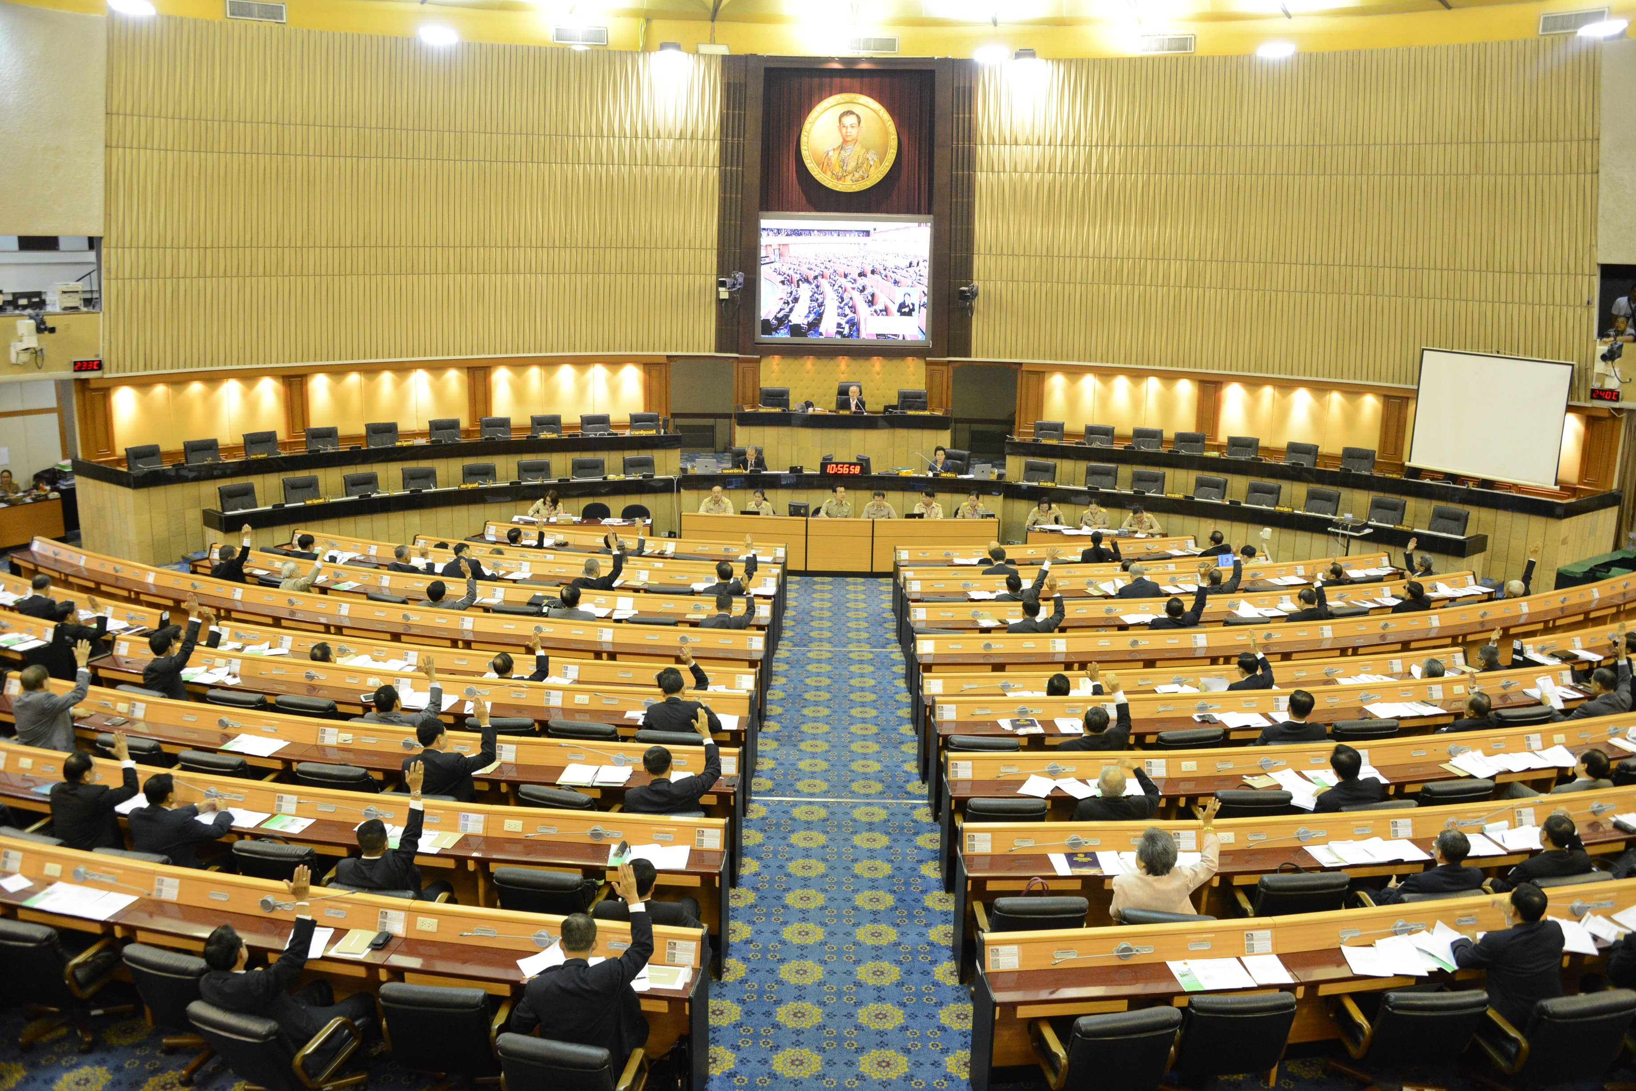
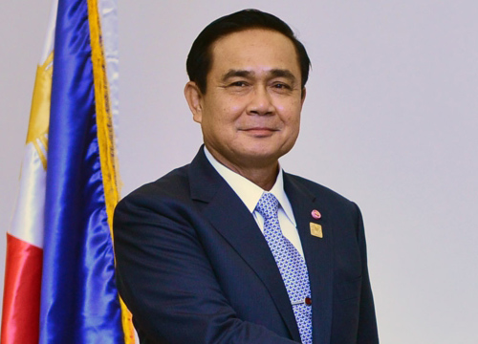

Slide 3
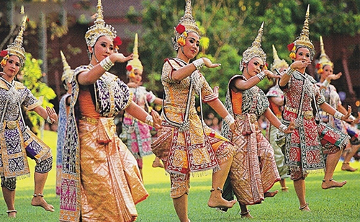
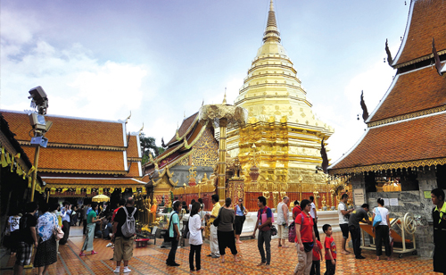
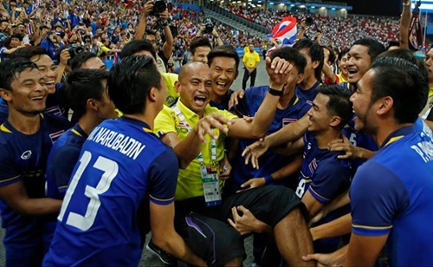
วัฒนธรรม
ท่องเที่ยว
กีฬา

Slide 5
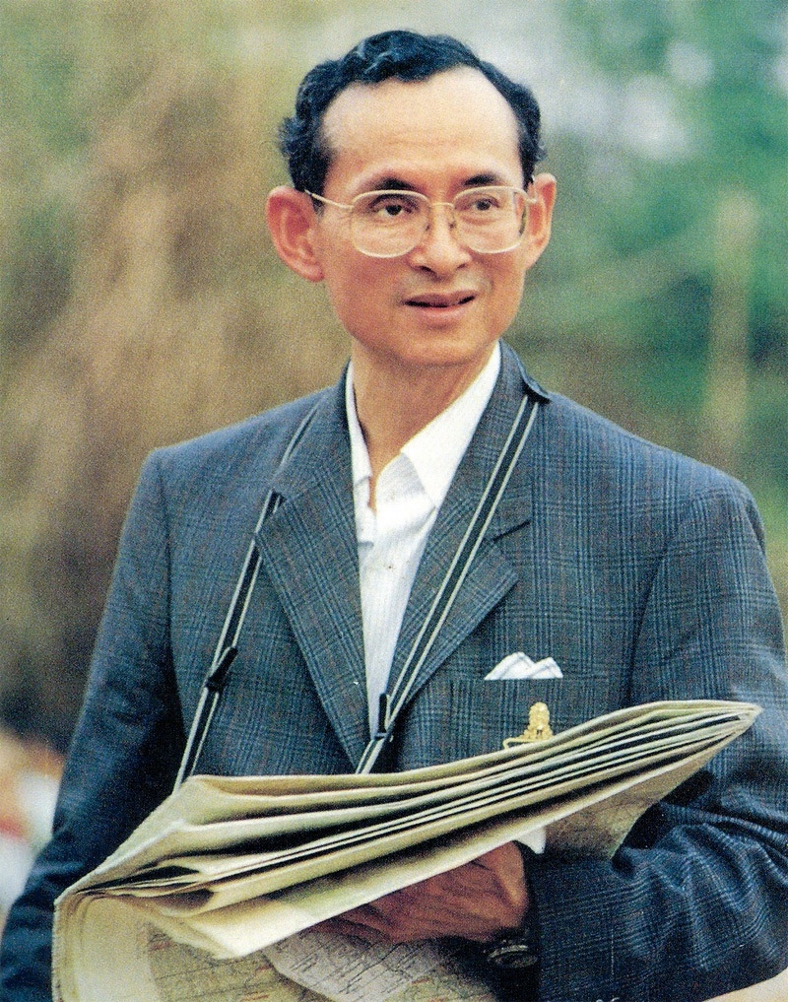
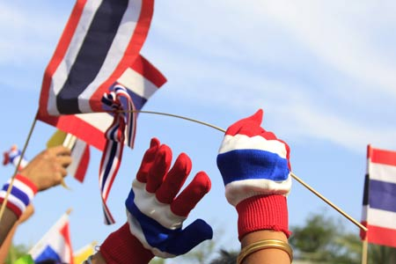

Slide 6
งานใต้ร่มพระบารมี ๒๓๔ ปี กรุงรัตนโกสินทร์

Slide 7
การแสดงโขนพระราชทานเฉลิมพระเกียรติ

Slide 8
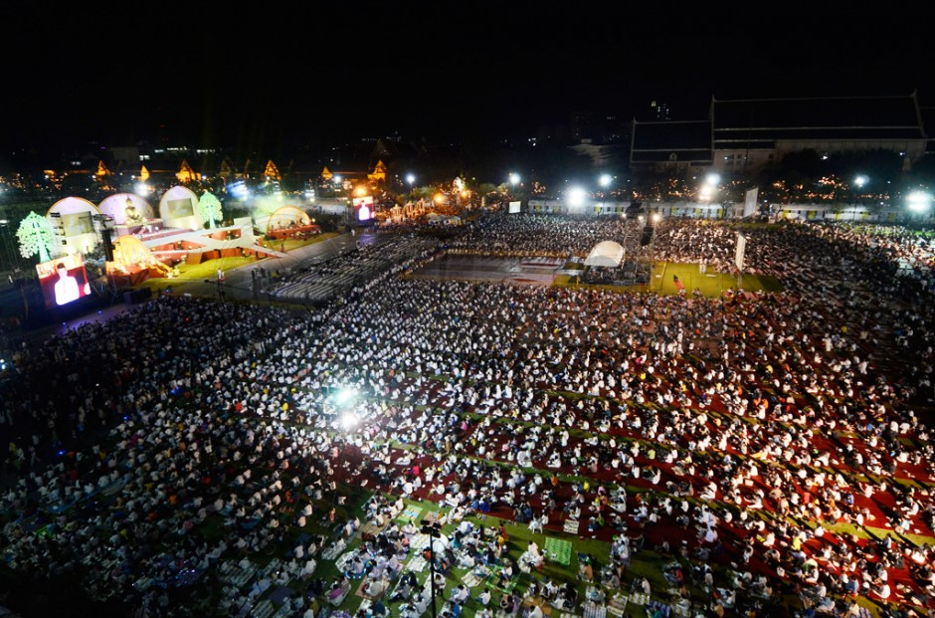
การสวดมนต์ข้ามปี
การอุปถัมภ์ศาสนา | ปี 57 | ปี 58 | ปี 59 | หมายเหตุ
ผู้เข้าร่วมสวดมนต์ข้ามปี (ล้านคน) | 12 | 15 | 18 | เพิ่มขึ้น 50%

Slide 9
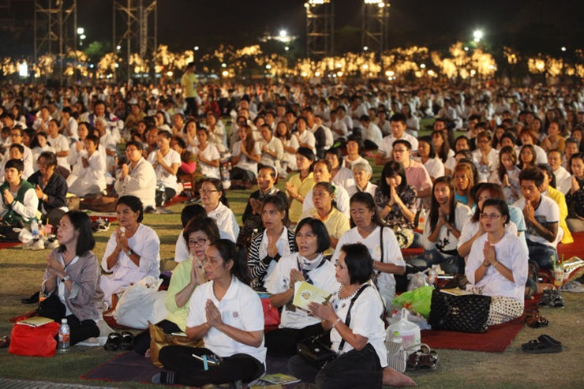
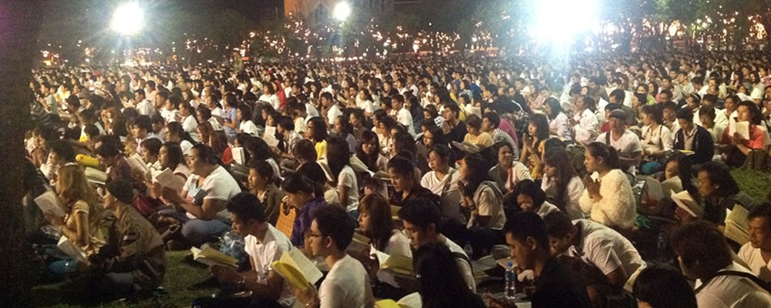
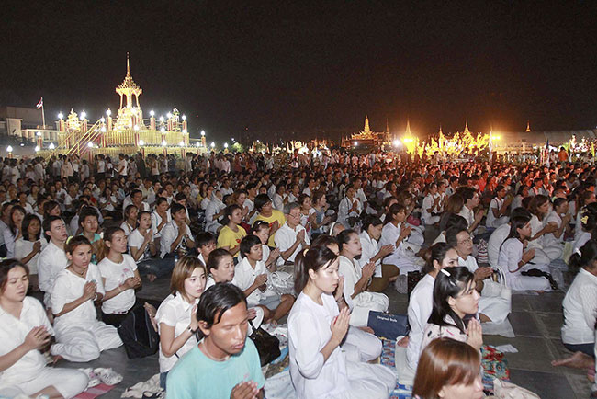
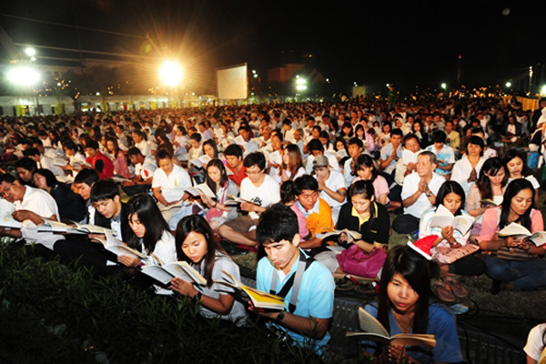

Slide 10
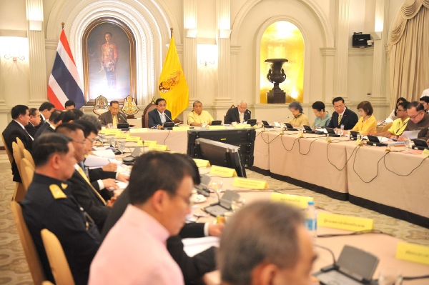
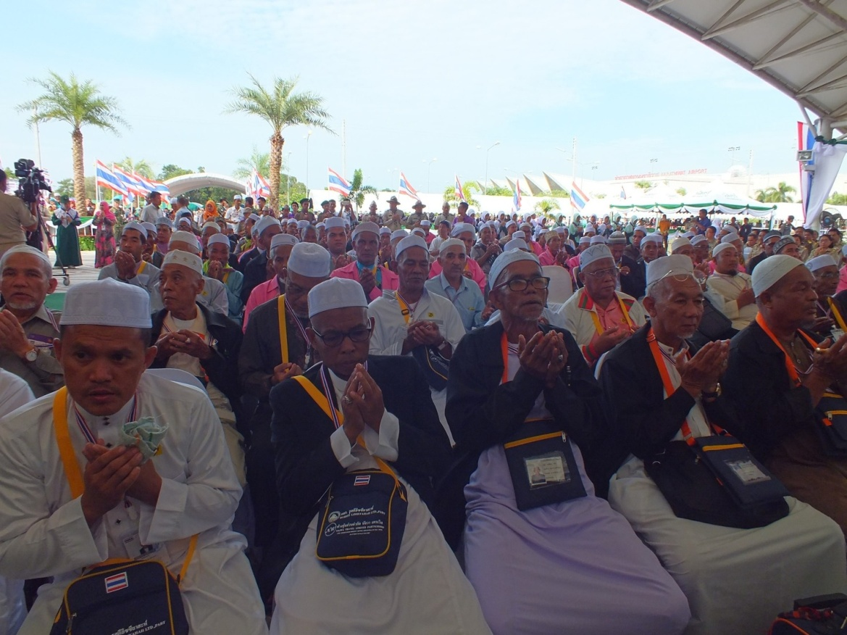
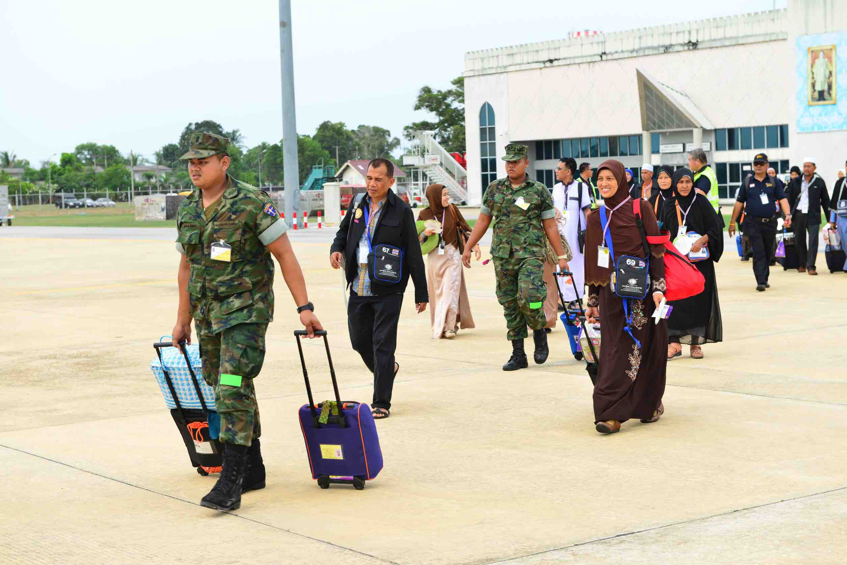
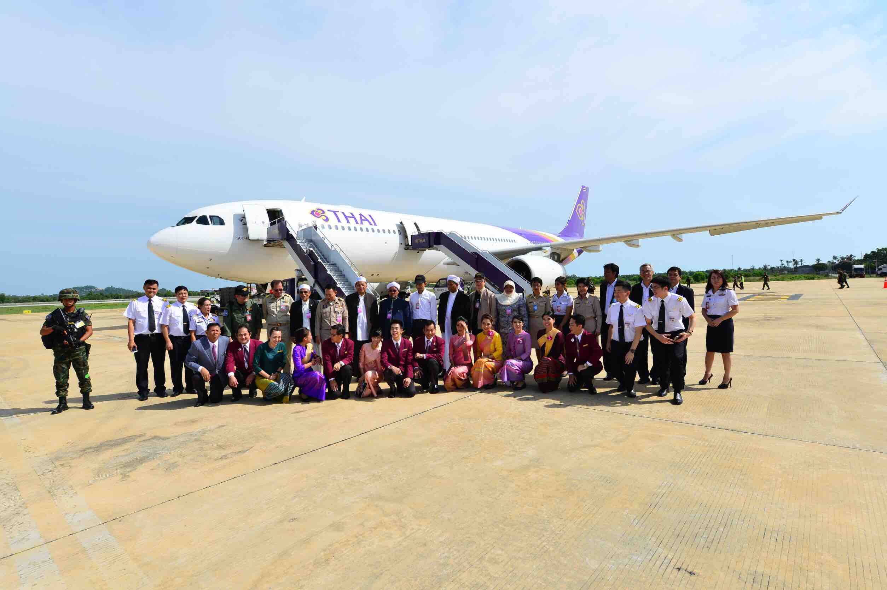
อำนวยความสะดวกการประกอบพิธี

Slide 11
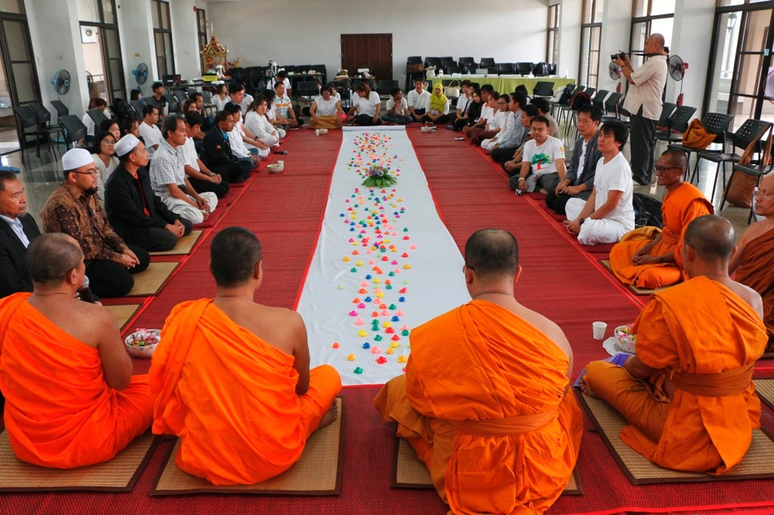
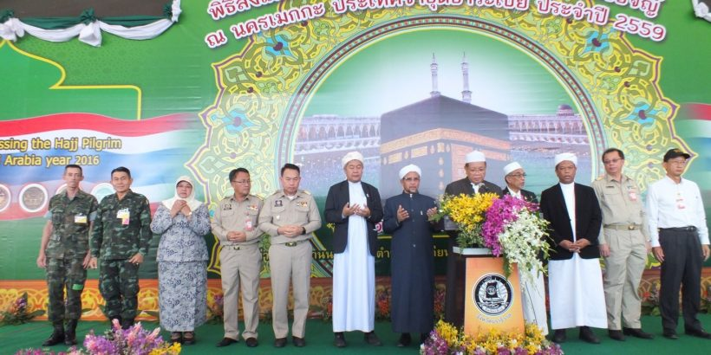
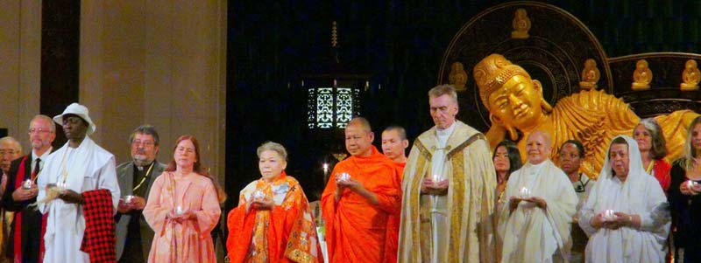

Slide 12
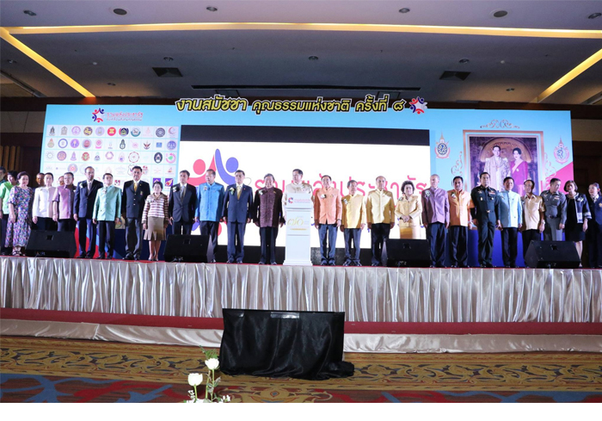
การส่งเสริมชุมชนและ องค์กรคุณธรรม | ปี 57 | ปี 58 | ปี 59 | หมายเหตุ
ผู้เข้าร่วมสมัชชาคุณธรรม (ล้านคน) | 1,000 คน (1 ครั้ง) | 1,490 (1 ครั้ง) | 3,050 (1 ครั้ง) | เพิ่มขึ้น 205%
หมู่บ้านชุมชนคุณธรรม | - | 200 แห่ง | 531 แห่ง | -

Slide 13
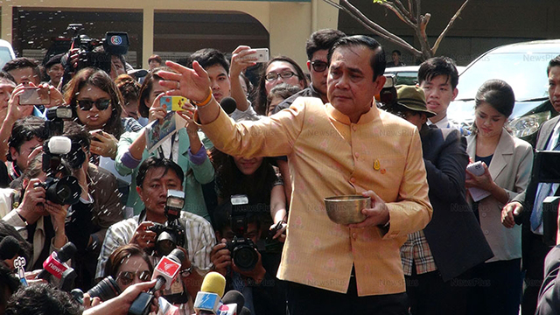
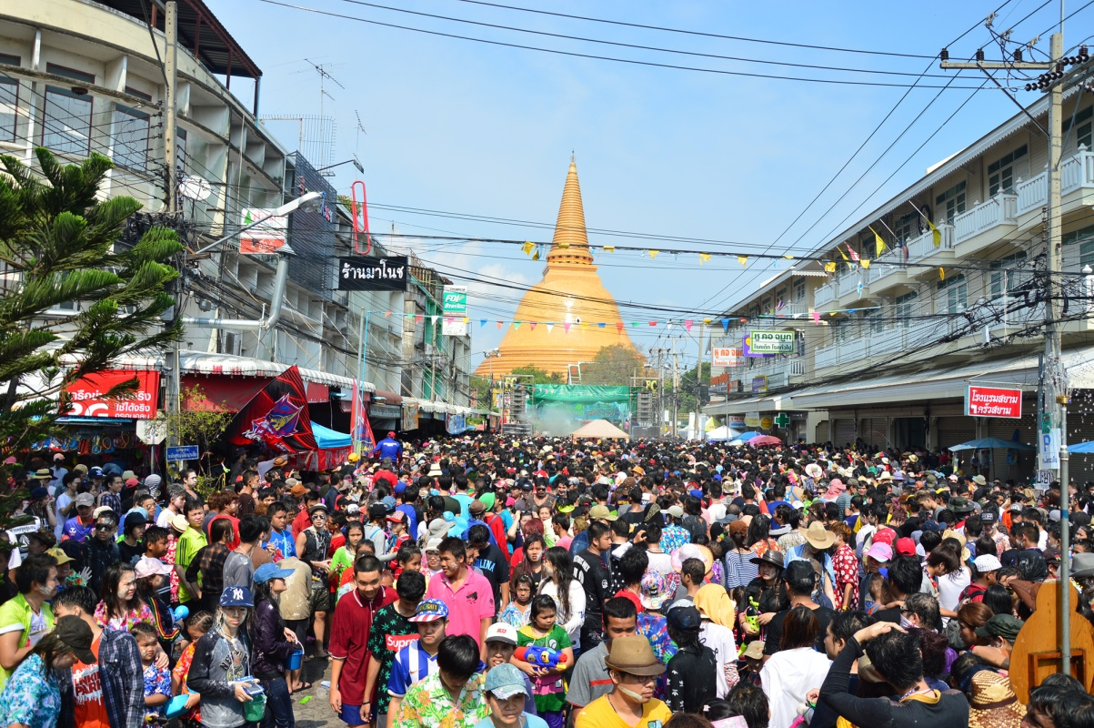
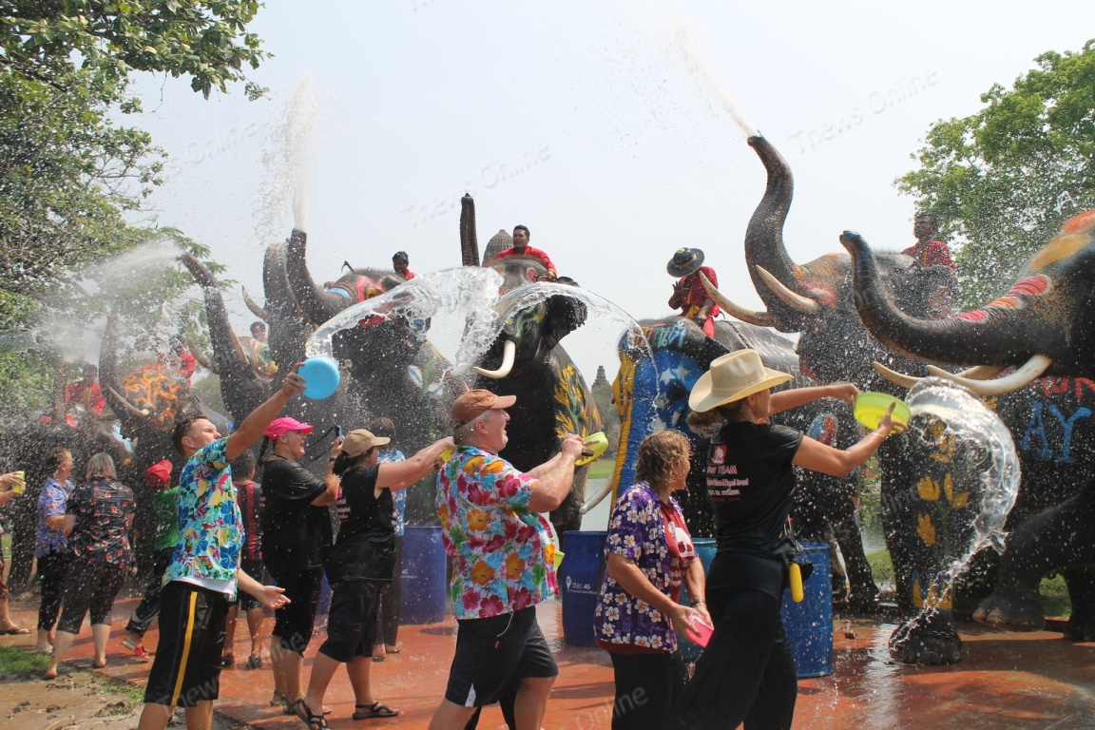
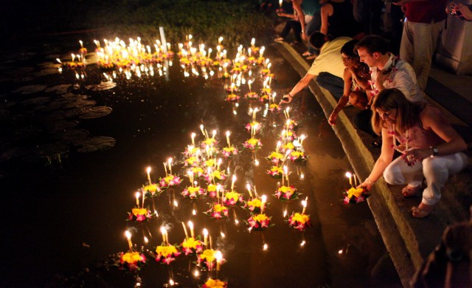

Slide 14
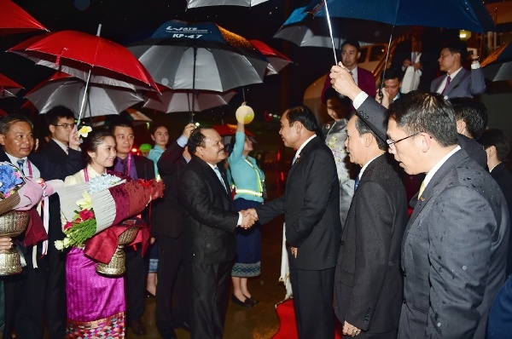
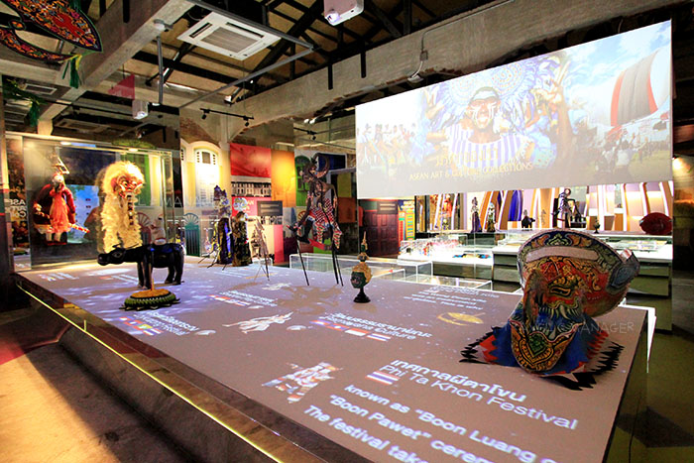
ด้านการเผยแพร่แลกเปลี่ยนวัฒนธรรมกับต่างประเทศ
กิจกรรมระหว่างประเทศ | ปี 57 | ปี 58 | ปี 59
การเผยแพร่วัฒนธรรมในต่างประเทศ | 19 กิจกรรม 18 ประเทศ | 69 กิจกรรม 47 ประเทศ | 46 กิจกรรม 32 ประเทศ
การทำข้อตกลงระหว่างประเทศ | - | 4 | 1

Slide 15
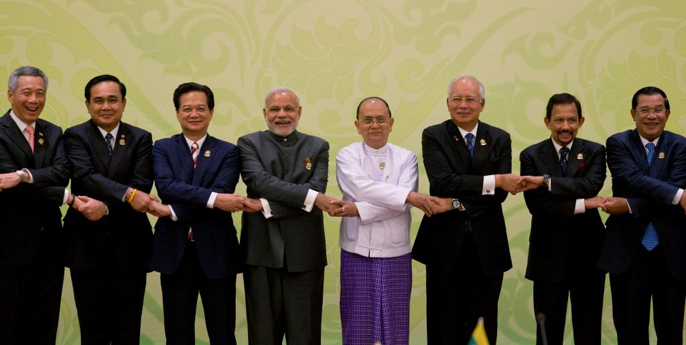
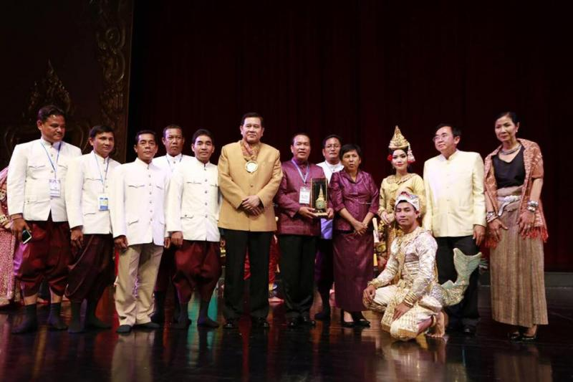
จัดตั้งศูนย์วัฒนธรรมอาเซียน

Slide 16
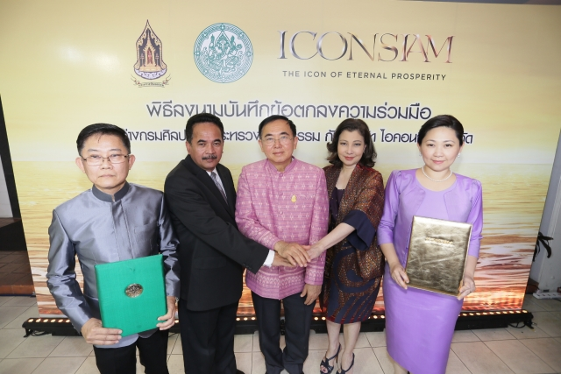
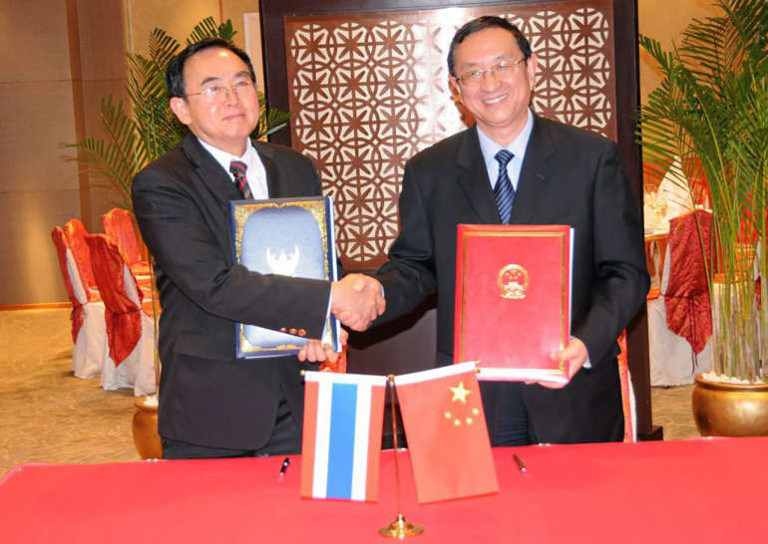
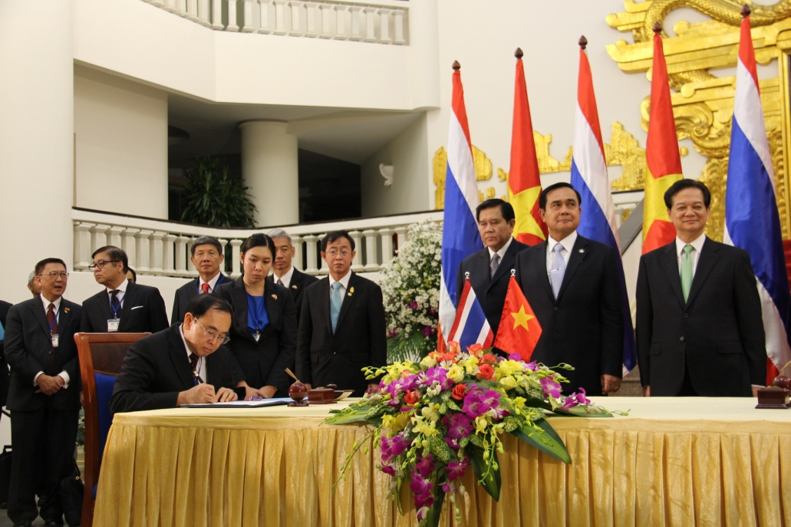
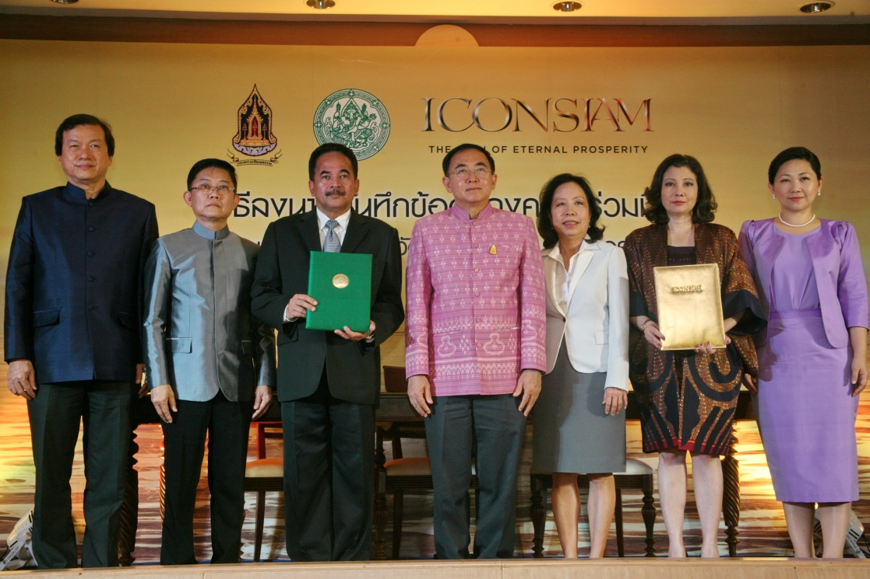
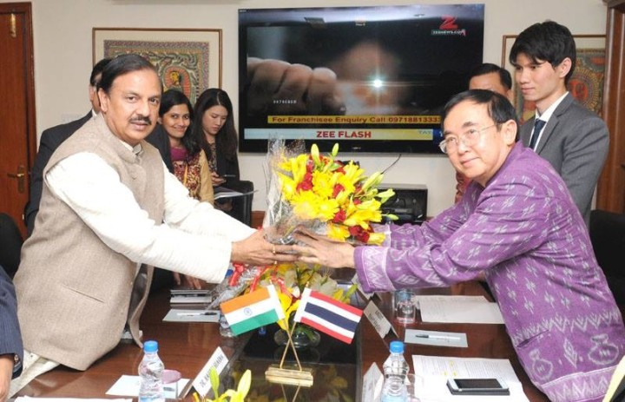
พัฒนาแหล่งเรียนรู้ ท่องเที่ยวทางวัฒนธรรม | ปี 57 | ปี 58 | ปี 59 | หมายเหตุ
ผู้ชมพิพิธภัณฑ์ฯ 41 แห่ง (ล้านคน) สร้างรายได้ (ล้านบาท) | 2.27 30.50 | 2.62 31.20 | 2.70 32.00 | เพิ่มขึ้น 19% เพิ่มขึ้น 4.9%
ผู้ชมอุทยานฯ 10 แห่ง (ล้านคน) สร้างได้ (ล้านบาท) | 3.19 94.90 | 4.08 95.20 | 4.44 96.1 | เพิ่มขึ้น 39% เพิ่มขึ้น 1.26%
ผู้ชมงานถนนสายวัฒนธรรมฯ (ล้านคน) สร้างรายได้ (ล้านบาท) | 0.10 8.03 | 0.45 18.72 | 0.59 43.23 | เพิ่มขึ้น 490% เพิ่มขึ้น 438 %

Slide 17
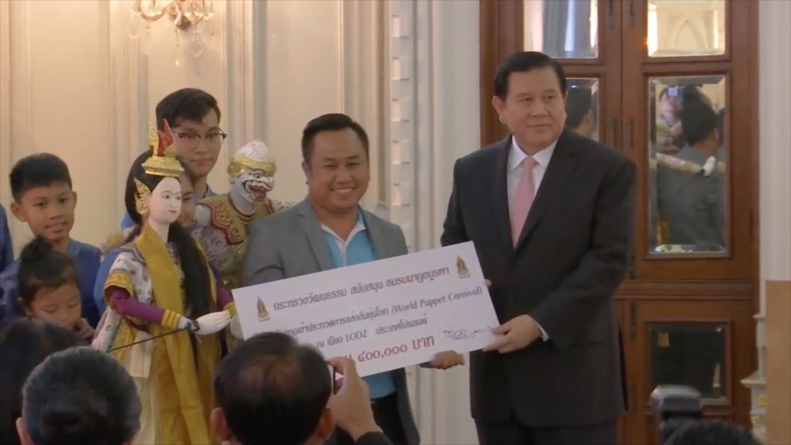
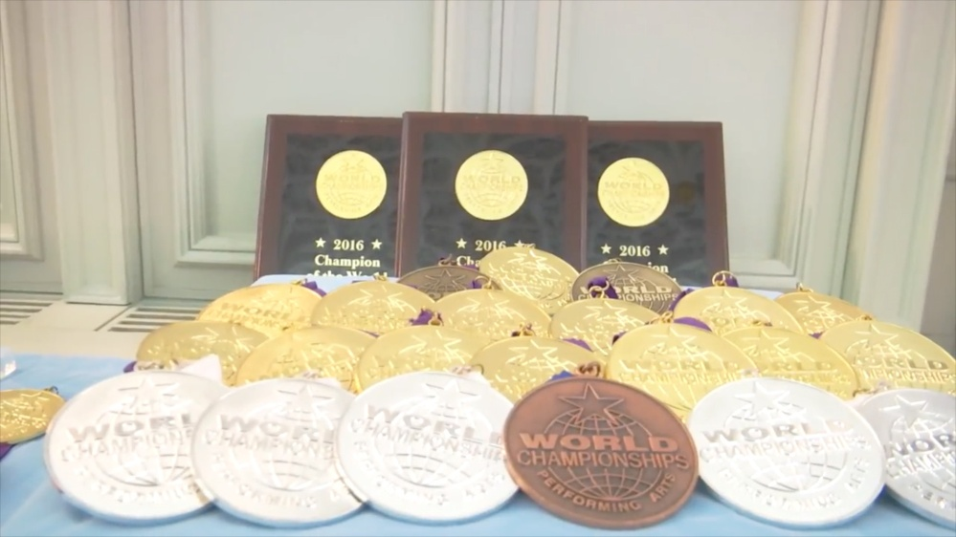

Slide 18
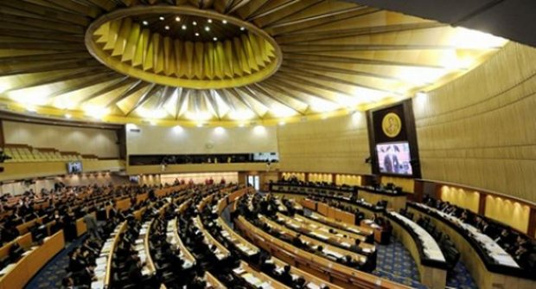
กฎหมายใหม่ที่บังคับใช้แล้ว
1. พ.ร.บ. กองทุนพัฒนาสื่อปลอดภัยและสร้างสรรค์ พ.ศ.๒๕๕๘
2. พ.ร.บ. ส่งเสริมและรักษามรดกภูมิปัญญาทางวัฒนธรรม พ.ศ.๒๕๕๙
3.พ.ร.บ. สถาบันบัณฑิตพัฒนศิลป์ (ฉบับที่ ๒) พ.ศ.๒๕๕๙
4. การยกเว้นภาษีเงินได้ให้แก่บุคคลธรรมดาและบริษัท หรือหุ้นส่วนนิติบุคคล สำหรับการบริจาคเงินหรือทรัพย์สิน ให้แก่ กองทุนส่งเสริมงาน วัฒนธรรม กองทุนโบราณคดี กองทุนจดหมายเหตุแห่งชาติ กองทุนวัฒนธรรมร่วมสมัย และกองทุนสื่อปลอดภัยสร้างสรรค์ ออกตามความในประมวลรัษฎากรว่าด้วยการยกเว้นรัษฎากร (ฉบับที่๖๑๕)
กฎหมายที่กำลังแก้ไข
1. พ.ร.บ.ภาพยนตร์และวิดีทัศน์ พ.ศ.๒๕๕๑ (กำลังแก้ไข)
2. พ.ร.บ.โบราณสถาน โบราณวัตถุ ศิลปวัตถุ และพิพิธภัณฑ์สถานแห่งชาติ พ.ศ. ๒๕๐๔ (กำลังแก้ไข)

Slide 19
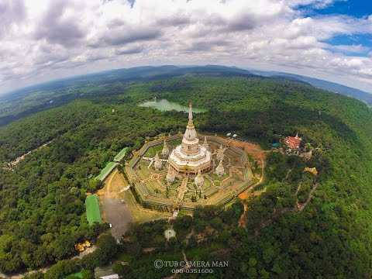
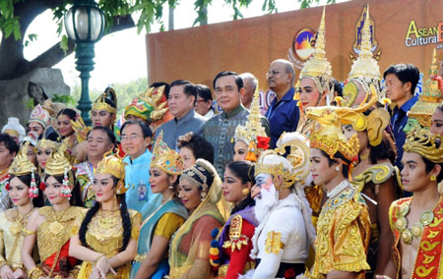
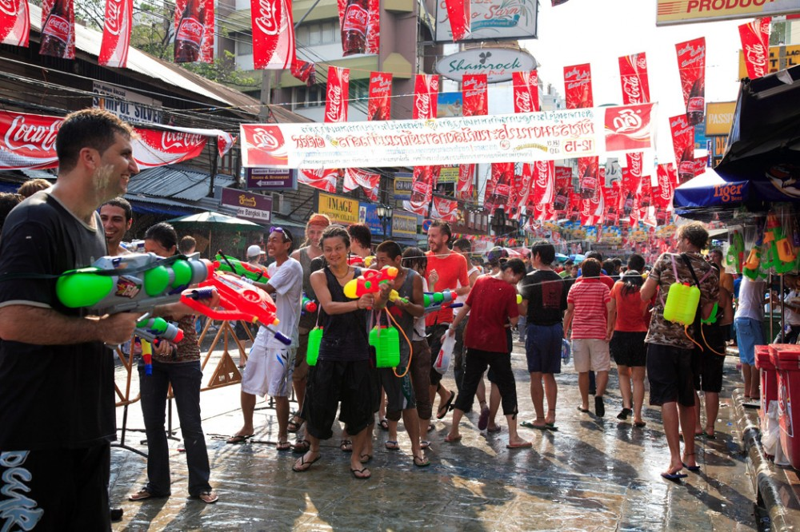
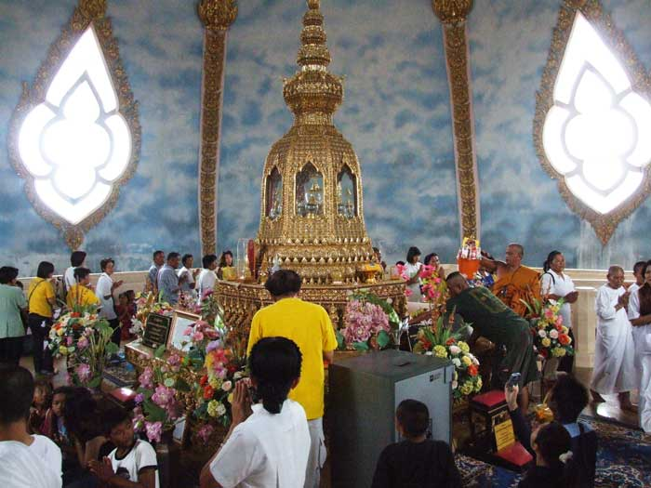
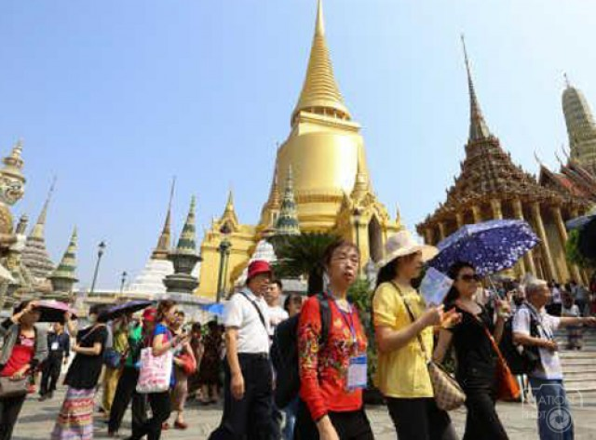
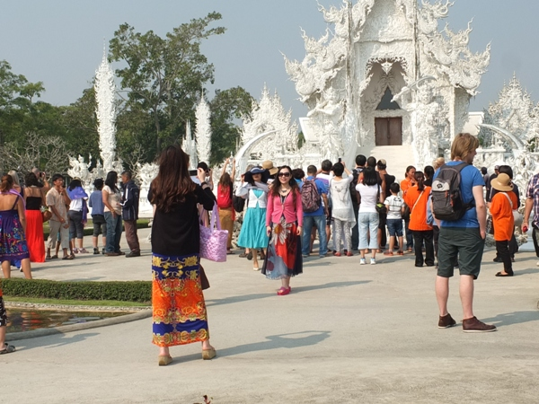
การส่งเสริมภาพยนตร์และวีดิทัศน์ | ปี 57 | ปี 58 | ปี 59 | หมายเหตุ
รายได้อุตสาหกรรมภาพยนตร์ (ล้านบาท) | 25,185 | 25,294 | 57,000 | เพิ่มขึ้น 126%

Slide 20
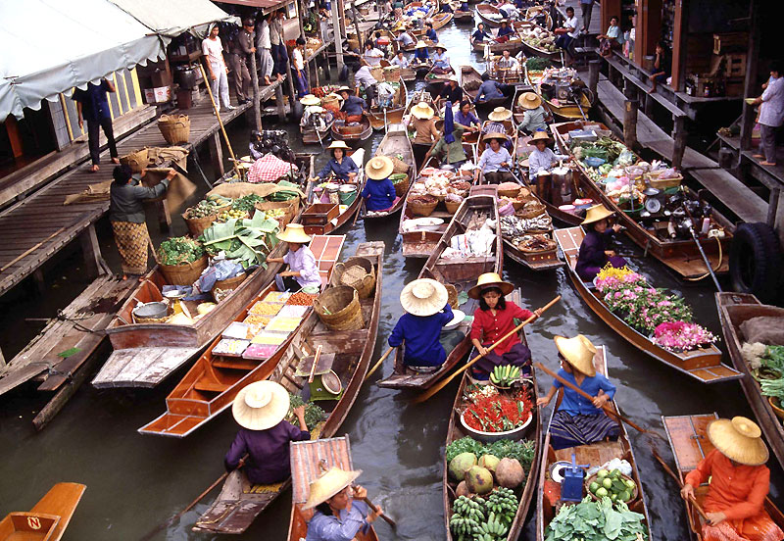
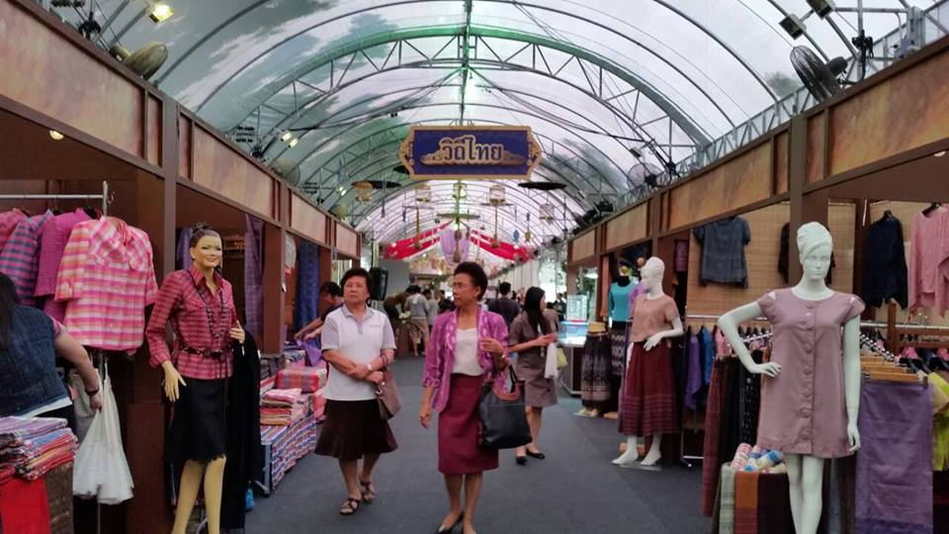
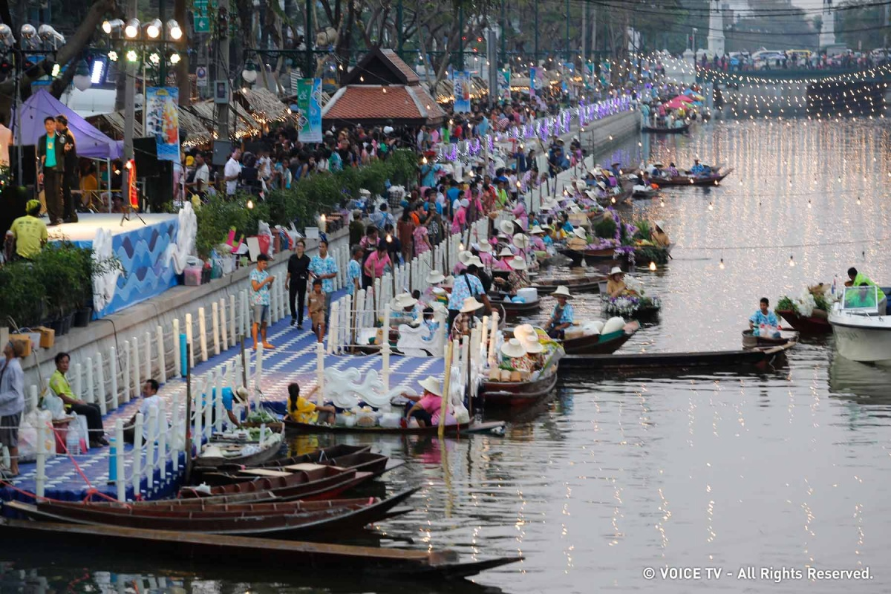
ข้อมูลการท่องเที่ยว | ปี 2557 | อันดับโลก | ปี 2558 | อันดับโลก | ปี 2559 | หมายเหตุ
จำนวนนักท่องเที่ยว (คน) | 24,809,683 | 14 | 29,923,185 | 11 | 33,000,000 | +33.01
รายได้ (ล้านบาท) | 1,874,249 | 9 | 2,260,223 | 5 | 2,493,885 | +33.06
GDP% ทั้งประเทศ* | 14.31% | - | 16.53% | - | 17.62% | +3.31
การขับเคลื่อนยุทธศาสตร์การท่องเที่ยวไทย ๒๕๕๘-๒๕๖๐ เน้นส่งเสริมตลาดท่องเที่ยววิถีไทย

Slide 21
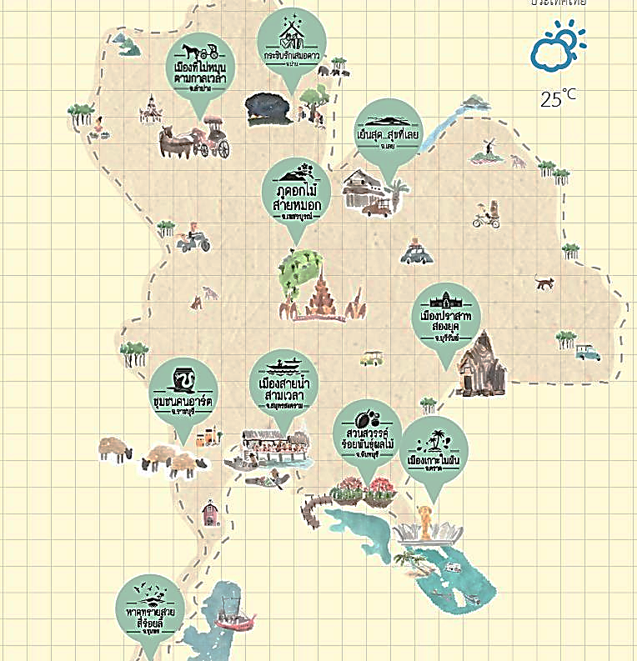
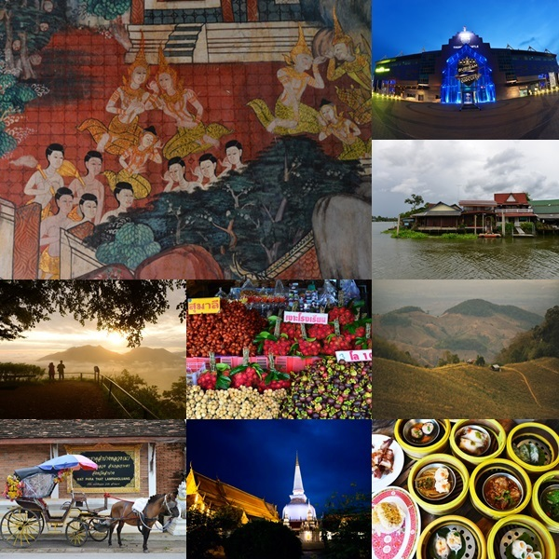
ข้อมูลการท่องเที่ยว | ปี 2557 | ปี 2558 | ปี 2559 | หมายเหตุ
รายได้ 12 เมือง ต้องห้าม..พลาด *เริ่มปี 58 (ล้านบาท) | 59,336 | 66,987 | 72,547 | +22.27
รายได้ 12 เมือง ต้องห้าม..พลาด พลัส *เริ่มปี 59 (ล้านบาท) | 45,061 | 50,796 | 55,266 | +22.65
จำนวนมัคคุเทศก์ที่ผ่านการอบรม (คน) | 8,475 | 2,834 | 2,022 (ม.ค. - ส.ค.) | -

Slide 22
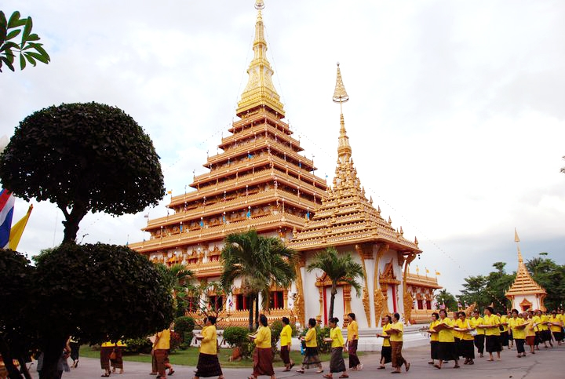
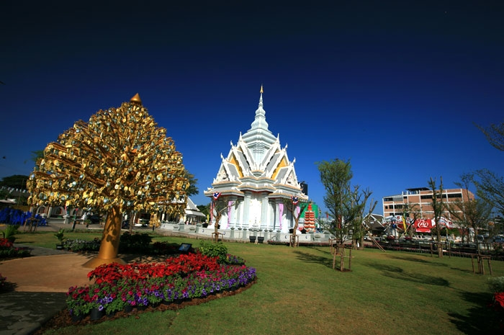
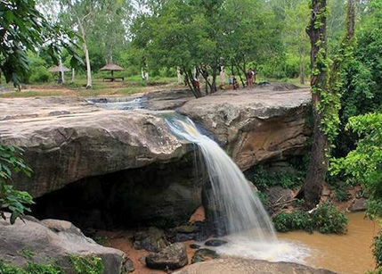
ด้านการท่องเที่ยว
เมืองท่องเที่ยวหลักแห่งใหม่ : จังหวัดขอนแก่น

Slide 24
ด้านการท่องเที่ยว
ส่งเสริม Sports Tourism Super Yacht

Slide 25
เริ่มประกาศในปี 2558
เขตพัฒนาการท่องเที่ยวอารยธรรมล้านนา
เขตพัฒนาการท่องเที่ยวอารยธรรมอีสานใต้
เขตพัฒนาการท่องเที่ยวฝั่งทะเลตะวันออก
เขตพัฒนาการท่องเที่ยวฝั่งทะเลตะวันตก เขตพัฒนาการท่องเที่ยวอันดามัน
เพิ่มเติมในปี 2559
เขตพัฒนาการท่องเที่ยวมรดกโลกด้านวัฒนธรรม
เขตพัฒนาการท่องเที่ยววิถีชีวิตลุ่มแม่น้ำโขง
เขตพัฒนาการท่องเที่ยววิถีชีวิตลุ่มแม่น้ำเจ้าพระยาตอนกลาง

Slide 26
ด้านการท่องเที่ยว
จัดงานวันท่องเที่ยวโลก กันยายน ๒๕๕๙

Slide 27
ด้านการท่องเที่ยว
จัดกิจกรรม Air Race One ปลายปี ๒๕๕๙

Slide 28
ด้านการท่องเที่ยว
อบรมมัคคุเทศก์

Slide 29
เพิ่มกำลังตำรวจ ๑,๗๖๐ อัตรา

Slide 30
เริ่มประกาศในปี 2558
เขตพัฒนาการท่องเที่ยวอารยธรรมล้านนา
เขตพัฒนาการท่องเที่ยวอารยธรรมอีสานใต้
เขตพัฒนาการท่องเที่ยวฝั่งทะเลตะวันออก
เขตพัฒนาการท่องเที่ยวฝั่งทะเลตะวันตก
เพิ่มเติมในปี 2559
เขตพัฒนาการท่องเที่ยวมรดกโลกด้านวัฒนธรรม
เขตพัฒนาการท่องเที่ยววิถีชีวิตลุ่มแม่น้ำโขง
เขตพัฒนาการท่องเที่ยววิถีชีวิตลุ่มแม่น้ำเจ้าพระยาตอนกลาง

Slide 31
ลำดับ | รายการ | แหล่งที่มา
1 | รายได้จากนักท่องเที่ยวชาวต่างชาติ เป็นลำดับที่ 6 ของโลก ในปี 2558 | United Nation World Organization (UNWTO)
2 | จำนวนนักท่องเที่ยวชาวต่างชาติเดินทางมาท่องเที่ยวมากเป็นลำดับ 11 ของโลก ในปี 2558 | United Nation World Organization (UNWTO)
3 | กรุงเทพฯ ติดอันดับ 2 เมืองที่น่าเที่ยวมากที่สุดในโลก ปี 2015 | Cable News Network (CNN)
4 | กรุงเทพฯ เป็นเมืองอันดับที่ 1 ที่นักท่องเที่ยวต่างชาติมาค้างคืนมากที่สุดในภูมิภาคเอเชียแปซิฟิก ปี 2558 | หนังสือ "MasterCard Asia Pacific Destinations Index 2015”
5 | ภูเก็ตเป็นเมืองสร้างสรรค์ด้านอาหารของยูเนสโก้ | UNESCO

Slide 32
ด้านการท่องเที่ยว
กระตุ้นเศรษฐกิจ เพิ่มขึ้น ๑๘%
จัดการชุมชน มาตรฐานสูง ( ร้อยละ ๘๓.๕๙ )

Slide 33
ส่งเสริมอุตสาหกรรม MICE
รายการ | ปี 2557 | ปี 2558 | ปี 2559 | หมายเหตุ
จำนวน (คน) | 919,164 | 1,095,995 | 1,286,986 | +40.00
รายได้ (ล้านบาท) | 80,800 | 95,875 | 103,873 | +28.55
ประเทศที่มีพื้นที่ใช้สอยอันดับ ๑

Slide 34
ผลงานการแข่งขันกีฬาที่สำคัญ

Slide 35
โอลิมปิกส์ | ริโอ 2559 |  |  | ลอนดอน 2555
เหรียญ | ทอง | เงิน | ทองแดง | ทอง | เงิน | ทองแดง
จำนวน
รวม | 6 |  |  | 4
อันดับ | 35 |  |  | 57
เอเชียนเกมส์ | อินชอน 2557 |  |  | กวางโจว 2553
เหรียญ | ทอง | เงิน | ทองแดง | ทอง | เงิน | ทองแดง
จำนวน
รวม | 47 |  |  | 52
อันดับ | 6 |  |  | 9

Slide 36
พาราลิมปิกส์ | ริโอ 2559 |  |  | ลอนดอน 2555
เหรียญ | ทอง | เงิน | ทองแดง | ทอง | เงิน | ทองแดง
จำนวน
รวม |  |  |  | 8
อันดับ |  |  |  | 31

Slide 37
ด้านการกีฬา
Sport for All
สร้าง Bike เลน ๕๑ จังหวัด
๙๕ เส้นทาง
ระยะทาง ๖๕๒ กิโลเมตร

Slide 38
ด้านการกีฬา
Sport for Unity
จัดการแข่งขันกับประเทศเพื่อนบ้าน เช่น ASEAN School Games

Slide 39
การปรับปรุงกฎหมาย
การรวมกองทุนพัฒนาการกีฬาแห่งชาติ กีฬาอาชีพ และกีฬามวย
การปรับปรุงองค์ประกอบคณะกรรมการกีฬาแห่งประเทศไทย
ร่างพระราชบัญญัตินโยบายการกีฬาแห่งชาติ
การยกระดับสถาบันการพลศึกษาเป็นมหาวิทยาลัยการกีฬาแห่งชาติ

Slide 40
ผลงานนักกีฬาที่สำคัญในรอบ ๒ ปี

Slide 41
ด้านการกีฬา
รัชนก อินทนนท์ (น้องเมย์)

Slide 42
ด้านการกีฬา
เอรียา จุฑานุกาล (น้องเม)

Slide 43
ด้านการกีฬา
สุธียา จิวเฉลิมมิตร (น้องณี)

Slide 44
ความสำเร็จด้านวัฒนธรรม ท่องเที่ยว และกีฬา

Slide 45
ประเทศไทย
มั่นคง มั่งคั่ง ยั่งยืน

